Slide 1
异常处理

Slide 2
1 异常的概念
程序中的错误通常包括三类：语法错误、逻辑错误和运行异常。
语法错误是指程序中源代码的书写不符合语言的语法规范.
逻辑错误（或语义错误）是指程序设计不当造成程序不能完成预期的功能。
运行异常是指由程序运行环境问题造成的程序异常中止。 如，程序提出内存分配申请，但内存空间不足；程序运行时要打开文件，但在硬盘中的该文件被删除或移走等等，这些情况都会造成运行异常。
将问题检测和问题处理相分离。
Exceptions let us separate problem detection from problem resolution

Slide 3
学习目标：
异常的概念
C++程序中的异常处理

Slide 4
2 C++的异常处理机制
C++中使用异常处理机制包括：
抛出异常。
捕获异常。
处理异常。
C++中使用throw抛出异常，使用try…catch捕获和处理异常。

Slide 5
2.1 抛出异常throw
抛出异常的语法格式如下：
throw [<表达式>];
如果某段程序中发现了自己不能处理的异常情况，就可以使用该方式抛出这个异常，将它抛给调用该段程序的函数。其中，表达式值的类型称为异常类型，它可以是任意的C++的类型（void除外），包括C++的类。如：
throw 1; //抛出一个异常，该异常为int类型，值为1
throw “number error”; //抛出一个异常，该异常为char*类型，值为字符串的首地址。
在执行完throw语句后，系统将不执行throw后面的语句，而是直接跳到异常处理语句部分进行异常的处理。

Slide 6
2.2 捕获和处理异常try、catch
对于被调用函数抛出的异常，调用函数需要进行捕获，并给出相应的处理。C++中捕获和处理异常使用try…catch语句块，语法格式如下：
try {
...... //可能抛出异常的语句序列
}
catch(<异常类型名1> [<异常对象名>]){
...... //异常处理代码
}
catch(<异常类型名2> [<异常对象名>]){
...... //异常处理代码
}
…
catch(<异常类型名n> [<异常对象名>]){
...... //异常处理代码
}

Slide 7
捕获异常时的注意事项：
1. catch子句中的异常说明符必须是完全类型，不可以为前置声明，因为你的异常处理中常常要访问异常类的成员。例外：只有你的catch子句使用指针或者引用接收参数，并且在catch子句内你不访问异常类的成员，那么你的catch子句的异常说明符才可以是前置声明的类型。
2. catch的匹配过程是找最先匹配的，不是最佳匹配。
3. catch的匹配过程中，对类型的要求比较严格。不允许标准算术转换和类类型的转换。（类类型的转化包括两种：通过构造函数的隐式类型转化和通过转化操作符的类型转化）。

Slide 8
4. 和函数参数相同的地方有：
① 如果catch中使用基类对象接收子类对象，那么会造成子类对象分隔（slice）为父类子对象（通过调用父类的复制构造函数）；
② 如果catch中使用基类对象的引用接受子类对象，那么对虚成员的访问时，会发生动态绑定，即会多态调用。
③ 如果catch中使用基类对象的指针，那么一定要保证throw语句也要抛出指针类型，并且该指针所指向的对象，在catch语句执行是还存在（通常是动态分配的对象指针）。

Slide 9
try{
cout << "抛出异常前";
throw "program exception";
cout << "抛出异常后";
}
catch(bool b){
cout << "bool exception";
}
catch(char* p){
cout << p << endl;
}
catch(int i){
cout << "int exception";
}
cout << "异常处理结束";
该段代码执行将输出：
抛出异常前program exception
异常处理结束

Slide 10
2.3 自定义异常类
1. C++中可以抛出自定义类型的异常，因此可以在程序中定义更加符合实际意义的类型作为异常类型。
2. 如何编写自己的异常类？
① 建议自己的异常类要继承标准异常类。因为C++中可以抛出任何类型的异常，所以我们的异常类可以不继承自标准异常，但是这样可能会导致程序混乱，尤其是当我们多人协同开发时。
② 当继承标准异常类时，应该重载父类的what函数和虚析构函数。
③ 因为栈展开的过程中，要复制异常类型，那么要根据你在类中添加的成员考虑是否提供自己的复制构造函数。

Slide 11
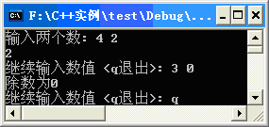
例 编写函数divide实现两数相除，除数为0时抛出自定义异常。
#include <iostream>
#include <string>
using namespace std;
class ZeroDivide{
public:
ZeroDivide(string desc){
this->desc = desc;
}
string getMessage(){
return desc;
}
private:
string desc;
};
int divide(int x, int y){
if (y==0) throw ZeroDivide("除数为0"); //发现并抛出异常
return x/y;
}
int main(){
int x, y;
cout << "输入两个数: ";
while (cin >> x >> y){
try{
cout << divide(x, y) <<endl;
}
catch(ZeroDivide e){ //捕获并处理异常
cout << e.getMessage() << endl;
}
cout << "继续输入数值 <q退出>: ";
}
return 0;
}

Slide 12
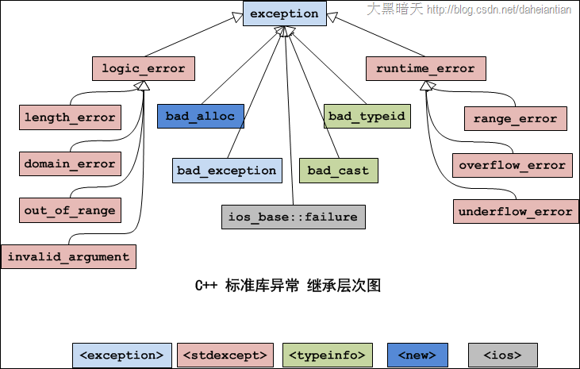
3 标准库中的异常类

